Slide 1
Una heroína en mi familia
Materia: Ciencias Sociales.
Profesora: Verónica Cardoso.
Alumna: Mª Guillermina Barbis.
3ro 1ra.

Slide 2
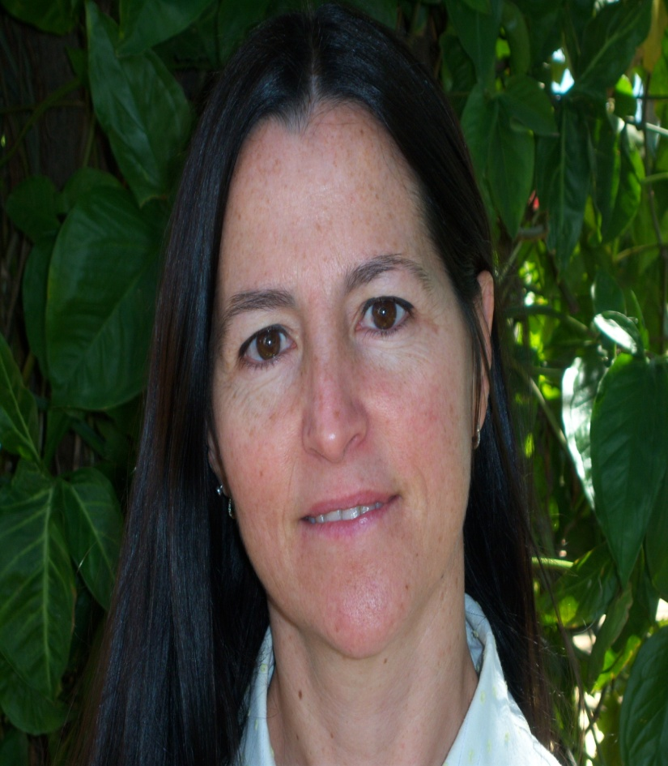
Datos Personales
Nombre y Apellido: Mª Victoria Lafuente.
Apodo: Irupé.
Edad: 43 años.
Nacida: 20/02/1969.
Estado civil: Casada.
Años de casada: 17 años.
Estudios : Maestra de Pre-Elemental.
Profesión: Gestión gerencial en empresa familiar.

Slide 3
Introducción:
Mamá es la hija menor de una familia de inmigrantes españoles, que desarrollaron con éxito un emprendimiento familiar relacionado con la pesca deportiva y el turismo en Paso de la Patria.

Slide 4
INICIOS
Al hacerse cargo de la administración de la empresa asumió un rol gerencial, gestionando los recursos humanos, manejando la cartera de clientes, proveedores, trámites bancarios; entre otras actividades.

Slide 5
Otras actividades
Es vicepresidente de la cámara de comercio de Paso de la Patria.
Es integrante del SKOL internacional.
Es vocal de la Federación Hotelera de Corrientes.
Integra un grupo de operadores turísticos que iniciaron el primer encuentro de periodistas de pesca deportiva.

Slide 6
Lo más importante…
Es que es mamá de dos hijos, de Lautaro de 15 años y mía , esposa desde hace 17 años, compañera, hermana y amiga.

Slide 7
